Slide 1
Методи класифікації нот в акустичному сигналі
Виконав: Красницький Микита Олександрович
Керівник: Шпилька Олександр Олександрович

Slide 2
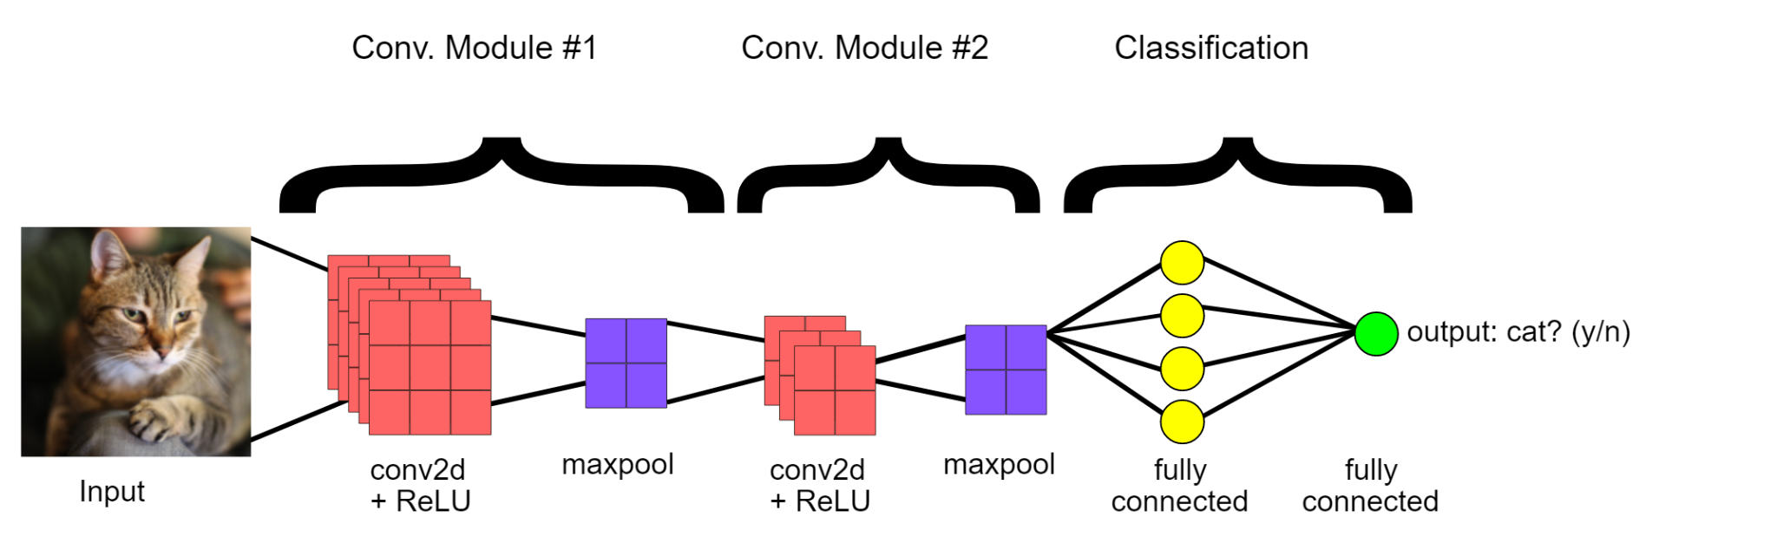

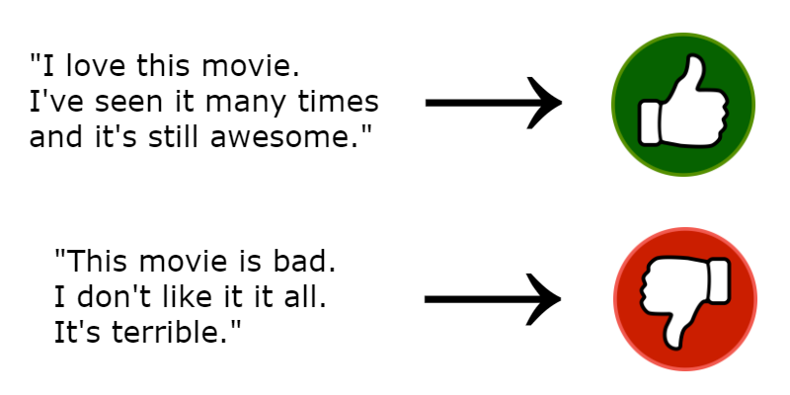
Актуальність
Рисунок 1.1 — Приклади використання машинного навчання

Slide 3
Популярні класифікатори
Гаусівський наївний Байєсівський класифікатор
SVM
Перцептрон
Класифікатор лінійного дискримінантного аналізу
Дерево прийняття рішення

Slide 4
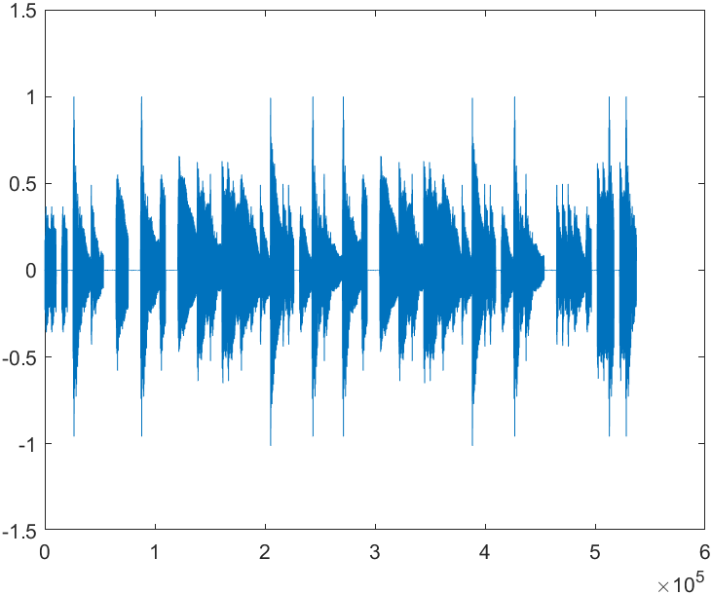
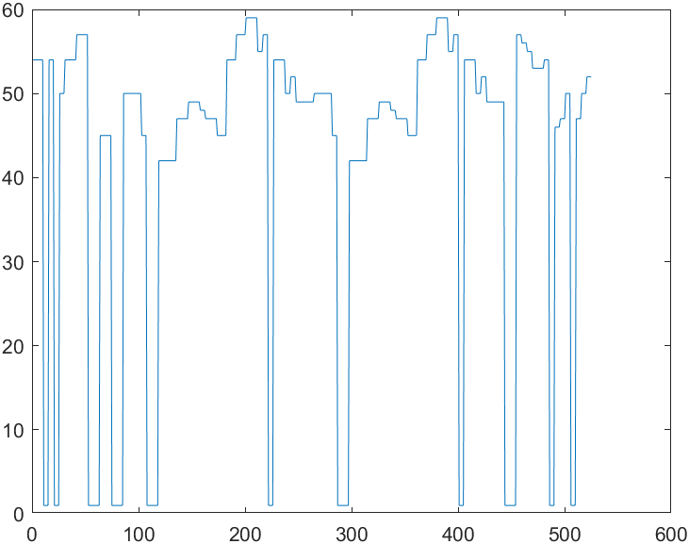

Постановка задачі
Рисунок 1.2 — Приклад композиції що відповідає задачі

Slide 5
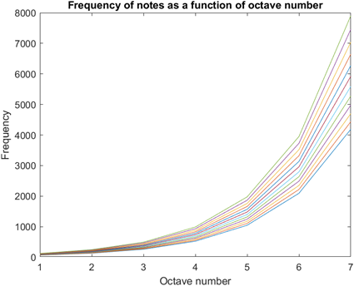
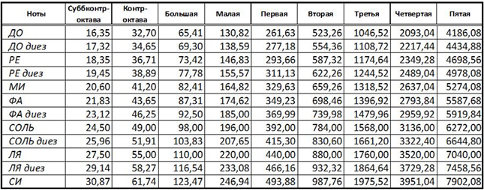
Частоти нот
Таблиця 1.1 – Частоти нот кожної октави
Рисунок 1.3 – Відповідність нотам октав частот

Slide 6
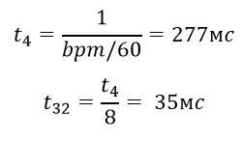

Теорія нот
Рисунок 1.4 – Зображення нот різної тривалості
Найкоротша тривалість ноти

Slide 7
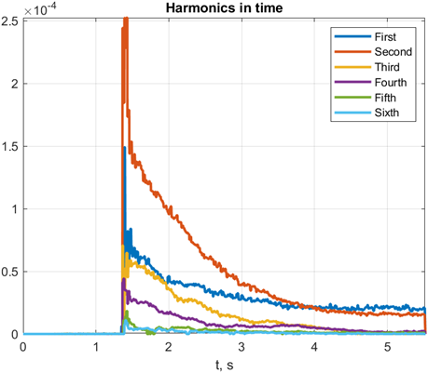
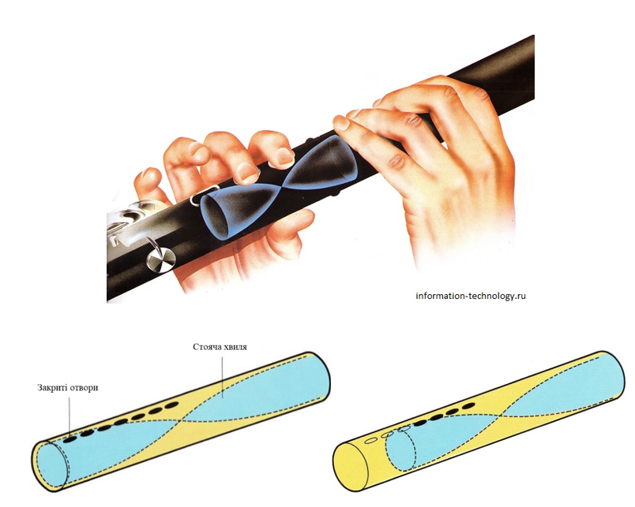
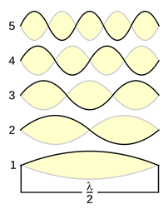
Тембр нот
Рисунок 1.5 — Зображення збуджених хвиль
Рисунок 1.6 — Часові зміни гармонік

Slide 8
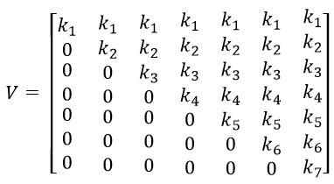

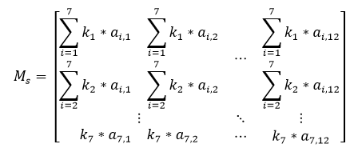

Емпіричний метод
аij - спектральний відлік що відповідає j-ої ноти i-ої октави
Формула для матриці сум октав

Slide 9
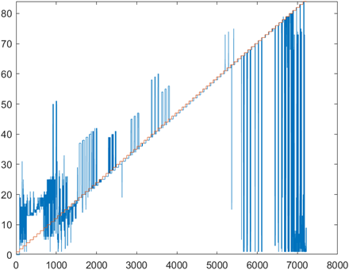
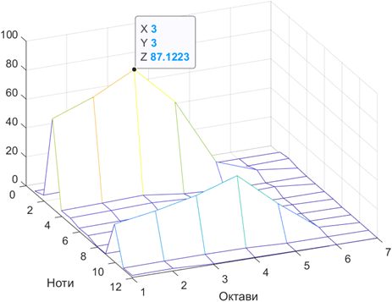
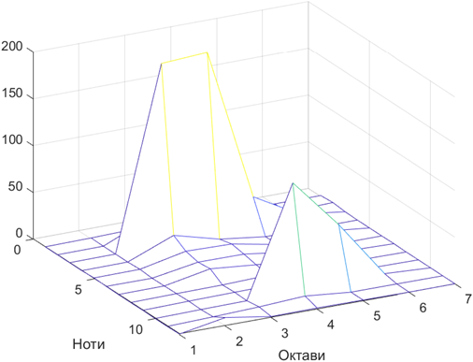
Емпіричний метод
Рисунок 1.8— Результат класифікації по матриці сум. Помилка 32%
Рисунок 1.7 — Зображення матриці Мs зліва та М зправа

Slide 10


Гаусівський наївний Байєсів класифікатор
Рисунок 1.9 — Байєсівський класифікатор
Рисунок 1.10 — наївний Байєсівський класифікатор
Значення приналежності до класу yj виконується по максимуму апостеріорної вірогідності Р(yj | xq)

Slide 11
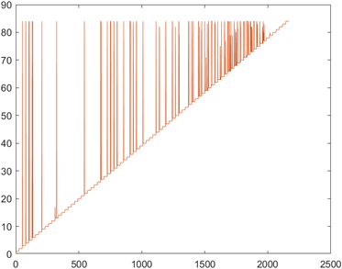
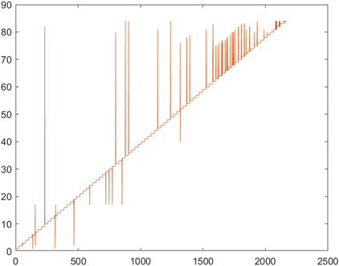
Гаусівський наївний Байєсів класифікатор
Рисунок 1.11 — Результат класифікації по спектру. Помилка 8.5%
Рисунок 1.12 — Результат класифікації по матриці сум октав. Помилка 3%

Slide 12
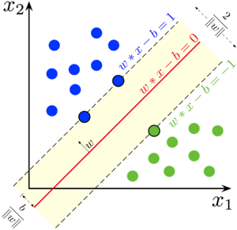
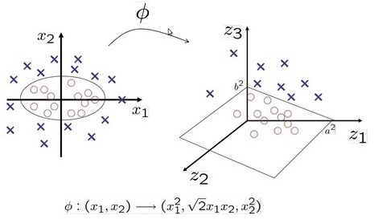
SVM
Рисунок 1.13 — Оптимальна роздільна гіперплощина в R²
Рисунок 1.14 — Результат збільшення розмірності данних задля їх відокремлення гіперплощиною

Slide 13
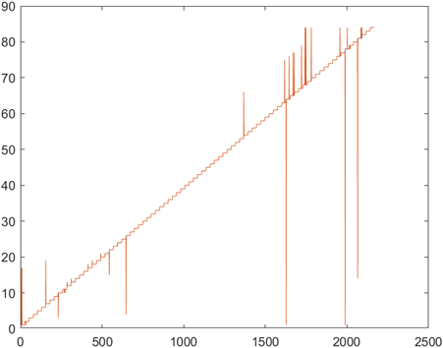
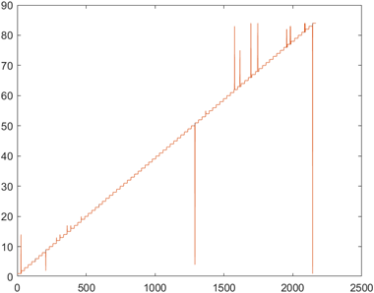
SVM
Рисунок 1.15 — Результат класифікації SVM по матриці сум. Помилка 1.8%
Рисунок 1.16 — Результат класифікації SVM по спектру. Помилка 1.1%

Slide 14
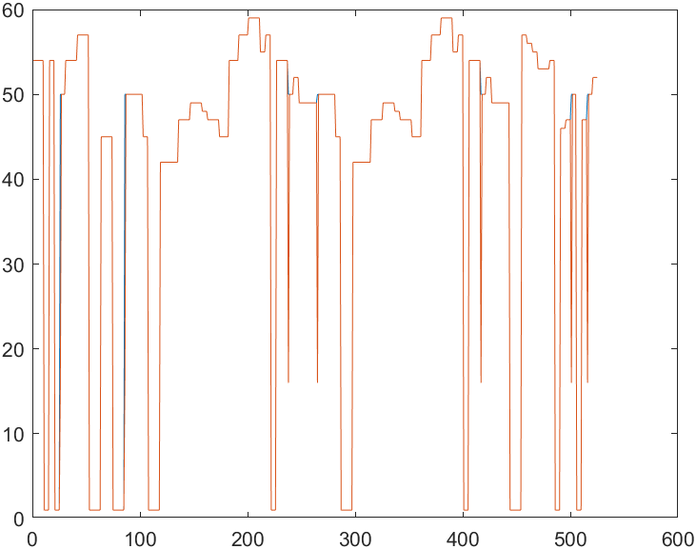
Приклад вирішення задачі
Рисунок 1.17 — Приклад класифікації композиції що відповідає задачі використовуючи SVM класифікатор по спектру. Помилка 1.3%

Slide 15
Висновки
SVM
Нормування за максимумом
Помилка 1.1% за спектром
БК
Нормування за сумою
Помилка 3% за матрицею Ms
Найбільший час розрахунку
Емпіричний метод
Без нормування
Помилка 32% за матрицею Мs
Подальший розвиток класифікатора може бути воконаний шляхом:
Використання методу максимальної правдоподібності, який допоможе позбутися одиничних помилок запропонованого класифікатора на поточній ноті.
Врахування статистичних залежностей між нотами.

Slide 16
Дякую за увагу

